Slide 1


Phần 1
GIỚI THIỆU ĐỀ TÀI

Slide 2
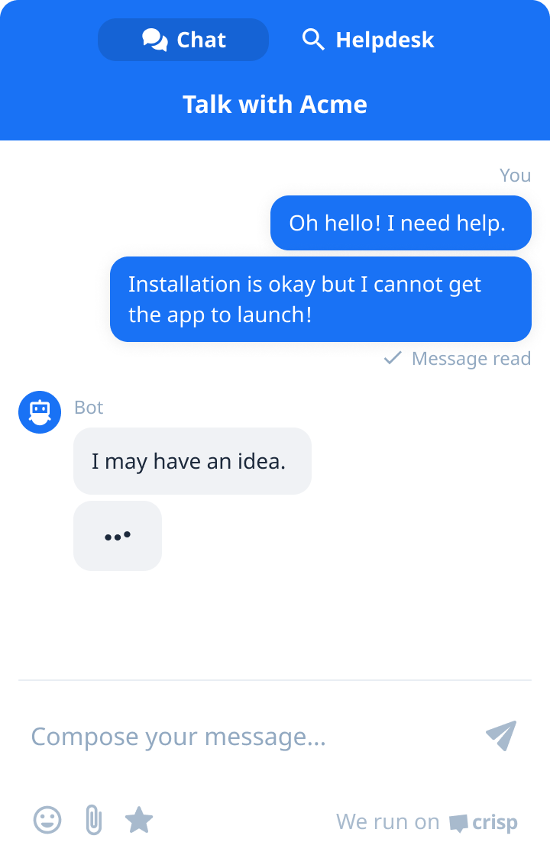
Khái niệm chatbot
Chatbot là một chương trình máy tính hoặc ứng dụng mô phỏng các cuộc trò chuyện giống như con người, thường thông qua giao diện văn bản hoặc giọng nói.
Chatbot được ứng dụng rộng rãi trong nhiều lĩnh vực, bao gồm dịch vụ khách hàng, bán hàng, hỗ trợ kỹ thuật, giáo dục, và nhiều hơn nữa.

Slide 3



1.1. Bối cảnh
Kỷ nguyên của
AI - Chatbot.
Đa dạng, đa chức năng của Chatbot.
Việc sinh viên sử dụng Chatbot đã phổ biến.

Slide 4
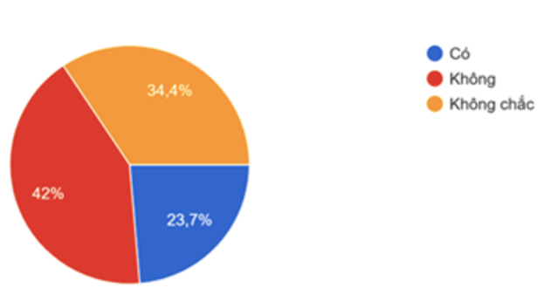
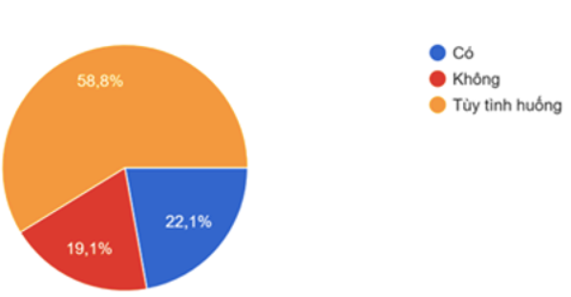
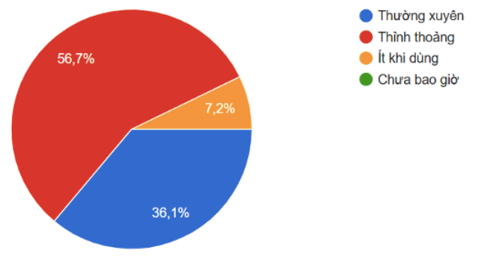
1.2. Tính cấp thiết của đề tài
Nghiên cứu của Ths Tạ Trường Vi, bài báo “Sinh viên Việt Nam với việc sử dụng trí tuệ nhân tạo: thực trạng, nhận thức và định hướng” với hơn 500 học sinh ở nhiều trường đại học chỉ ra rằng 98.9% sinh viên sử dụng Chatbot trong học tập.
- Sinh viên vẫn biết được chatbot không thể thay thế khả năng tư duy của bản thân.
- Không nhận thức được chắc chắn trách nhiệm của bản thân khi sử dụng chatbot.

Slide 5
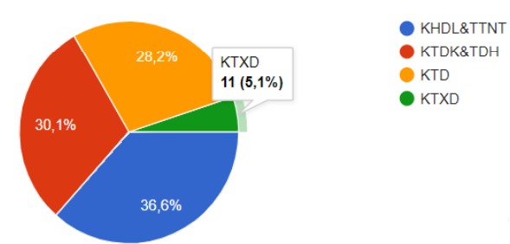
1.2. Tính cấp thiết của đề tài
Bài báo “Thực trạng ứng dụng ChatGPT trong học tập của sinh viên khoa kỹ thuật và công nghệ - Đại học huế”
- Việc cung cấp thông tin không đáng tin cậy và không thể trích dẫn nguồn chính xác.

Slide 6
1.2. Tính cấp thiết của đề tài
Thiếu sáng tạo
Tư duy
Giảm khả năng tư duy logic
Vấn đề phát sinh
Không hiểu,ghi nhớ code
Đạo đức
Đạo văn
Thực trạng bài báo
Không có bài báo trong nước đề cập đến vấn đề sử dụng Chatbot trong sinh viên CNTT

Slide 7


Phần 2
Câu hỏi nghiên cứu
- Mục tiêu nghiên cứu -

Slide 8
2.1. Mục tiêu nghiên cứu
Đánh giá toàn diện tác động của việc sử dụng Chatbot AI lên tư duy học tập và đạo đức học tập của sinh viên ngành CNTT tại TDTU, từ đó đề xuất giải pháp quản lý và sử dụng hiệu quả.
Đạo Đức
Tư Duy
Phương pháp

Slide 9
Đánh giá tần suất sử dụng chatbot AI trong học tập của sinh viên ngành CNTT tại Trường Đại học Tôn Đức Thắng.
Đánh giá tác động của việc sử dụng chatbot AI đến tư duy độc lập, tư duy phản biện, khả năng sáng tạo trong quá trình học tập.
Tư duy
Đánh giá mức độ ảnh hưởng của chatbot đến khả năng ghi nhớ lâu dài, tiếp thu sâu.
Đánh giá các phương pháp sinh viên áp dụng khi sử dụng chatbot.

Slide 10
Đánh giá mức độ nhận thức của sinh viên về trách nhiệm khi sử chatbot và hệ quá khi làm dụng
Đạo đức
Đánh giá thực trạng đạo văn trong kết quả khi sử dụng chatbot

Slide 11
Đề xuất các hướng sử dụng chatbot AI hiệu quả, mới và có trách nhiệm trong môi trường giáo dục đại học (cho sinh viên - nhà trường).
Phương pháp

Slide 12
2.2. Câu hỏi nghiên cứu
Việc sử dụng Chatbot AI (như ChatGPT, Gemini, Bing AI, v.v.) ảnh hưởng như thế nào đến tư duy và đạo đức học tập của sinh viên ngành Công nghệ thông tin tại Đại học Tôn Đức Thắng?
Đạo Đức
Tư Duy
Phương pháp

Slide 13
Tần suất sử dụng Chatbot trong lập trình của sinh viên?
Sinh viên có kiểm tra lại?
Sử dụng Chatbot lâu dài có ảnh hưởng gì đến khả năng ghi nhớ lâu dài, hiểu bản chất các kiến thức?
Tư duy
Sử dụng Chatbot ảnh hưởng tích cực hay tiêu cực đến tư duy phản biện, sáng tạo?
Sinh viên sử dụng Chatbot để giải quyết các bài toàn ở mức độ nào?
Sinh viên sử dụng cách nào để đặt vấn đề cho Chatbot?

Slide 14
Sinh viên có nhận thức được trách nhiệm của bản thân khi sử dụng Chatbot?
Sinh viên có thói quen trích dẫn nguồn và minh bạch trong bài tập,báo cáo không?
Đạo đức
Tỉ lệ đạo văn trong thi cử, báo cáo, bài tập của sinh viên?

Slide 15
Có các phương pháp nào có thể đề xuất để giảm thiểu rủi ro (đạo đức, tư duy) và tối đa hóa lợi ích (tư duy) không?
Phương pháp

